Slide 1

ANTLR és JSON Elemző Projekt
Készítették:
Bressel Márk
Bereczki-Király Rómeó
Horváth Ákos

Slide 2
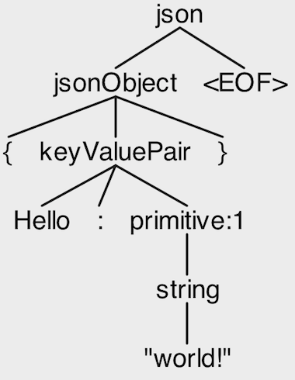
Mi az ANTLR?
Another Tool for Language Recognition
Funkciói
Alkalmazásai
Projektünk
<-Példa egy feldolgozási fára

Slide 3
Az ANTLR egy hatékony eszköz, amely programozási nyelvek, konfigurációs fájlok és más szöveges formátumok elemzésére szolgál. Lehetővé teszi nyelvi szintaktikai szabályok definiálását, és ezek alapján automatikusan parszolókat generál amelyek felismerik és feldolgozzák ezek szerkezetét.
A projektben az ANTLR-t arra használtuk, hogy egy JSON elemzőt hozzunk létre. A JSON egy könnyen olvasható adatcsere formátum, amelyet széles körben használnak különböző alkalmazásokban. Az ANTLR segítségével definiáltuk a JSON szintaxisát, majd generáltuk a szükséges parszolókódot, amely képes a JSON fájlok elemzésére és feldolgozására.

Slide 4
Projektünk működése
Alapvető szabályok:
json: A JSON szerkezet belépési pontja, amely egy értéket (value) követően várja a fájl végét (EOF).
• obj: Egy JSON objektum, amely kulcs-érték párokat tartalmazhat, vagy üres lehet.
• arr: Egy JSON tömb, amely értékek listáját tartalmazhat, vagy üres lehet.
• value: Egy JSON érték, amely lehet string, szám, objektum, tömb, true, false, vagy null.
Tokenek és Fragmentek: A nyelvtan definiálja a JSON alapvető tokenjeit, például a STRING, NUMBER és WS (whitespace) tokeneket, valamint a karakterláncokhoz, számokhoz és escape karakterekhez szükséges fragmenteket.

Slide 5

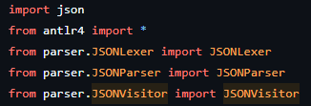
Eszközök
Antlr4 (parser generáláshoz)
Saját JSONVisitor implementáció->
Python
A projekthez használt importok ->

Slide 6
Nyelvtan értelmezése(JSON.interp)
Ez az automatikusan generált fájl tartalmazza a JSON.g4 alapján létrejött nyelvtani értelmezést, amely az ANTLR belső működését támogatja.
Tokenek: Listázza a tokeneket szó szerinti (literal names) és szimbolikus (symbolic names) neveikkel együtt, például {, }, vagy STRING.
Szabályok: A JSON-nyelvtan fő szabályai, mint például json, obj, pair, arr, és value, itt is szerepelnek.
ATN: Egy belső reprezentáció az elemző automatájáról (ATN - Abstract Transition Network), amely a JSON bemenet feldolgozását végzi.

Slide 7
Lexer röviden
Az első lépés az elemzés folyamatában.
Tokenizál(zárójelek, vessző, kettőspont, String, számok True, false…)
A lexer egy automatikus állapotgép (ATN - Abstract Transition Network) segítségével dolgozik. Az automata a bemeneti szövegen végighaladva azonosítja az elemeket, és tokeneket hoz létre a szabályok alapján.
Osztályozza egyszerű, absztrakt vagy rejtett osztályba,

Slide 8
Parser röviden
A lexer által adott tokeneket bemeneeti adatként feldolgozza
A szintaktikai szabályokkal összeveti a JSON formátum ellenőrzésére
Ha megfelel a szabályoknak, szintaktikai fát épít, mely a JSON szerkezetét hierarchikusan mutatja be.

Slide 9
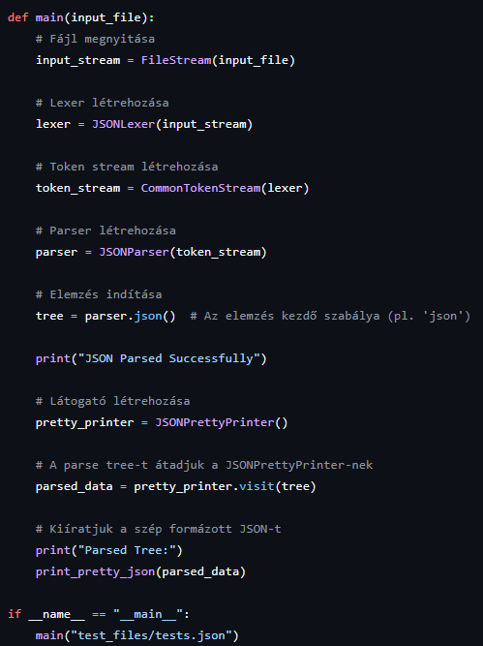
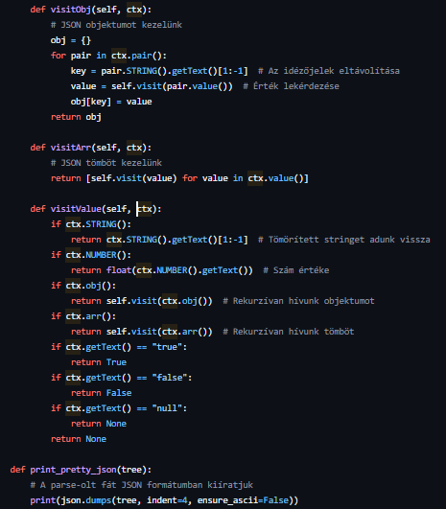
A program működése

Slide 10
Az ANTLR előre generál egy Lexer-t, ami a JSON bemenet szöveges karaktereit tokenekre bontja, majd ezt a Parser egy szintaktikai fává alakítja ami tartja a JSON struktúráját.
A JSONPrettyPrinter osztály ami örökli a generált JSONVisitor osztályt bejárja ezt a fát és Python adatstruktúrákká alakítja át az adatokat.
A többféle visit metódusok rekurzívan hívják meg egymást, amíg fel nem dolgozza az egész fájlt(Obj-objektumok, Arr-tömbök, Value-értékek )
A print_pretty_json függvény kiírja a szépen formázott JSON-t

Slide 11
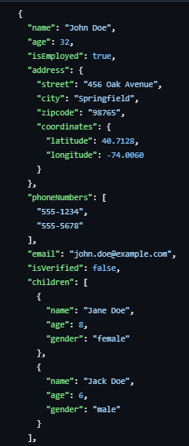
Példa
A main függvény a “John_Doe” JSON-fájlt beolvassa.
A JSONLExer tokenekre bontja a fájlt, majd a JSONParser megépíti a szintaktikai fát.
A JSONPrettyPrinter végigmegy a fán és elkészíti az adatstruktúrát.
A json.dumps kiírja az itt látható szépen formázott JSON-t:

Slide 12
Köszönjük a figyelmet

